Slide 1
Níveis de Estudo da Vida
Capítulo 2

Slide 2

Os níveis de organização em biológica são a forma hierárquica das estruturas biológicas.
Essa organização estrutura-se com base em um nível mais baixo (átomo) e segue até um mais elevado (biosfera) e é representada em 12 níveis.
A seguir, apresentamos cada um desses níveis:
1- Átomo: representa a menor parte constituinte da matéria, sendo considerado seu nível como fundamental.

Slide 3
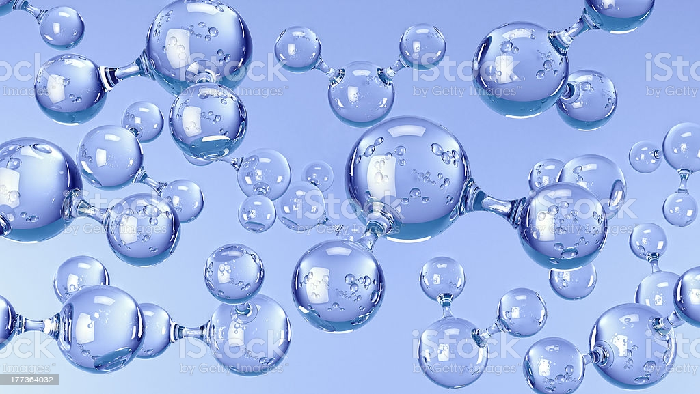
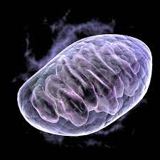
2- Molécula: é constituída por átomos agrupados de maneiras diversas. Quando moléculas diferentes agrupam-se, formam compostos.
3- Organela: é uma estrutura presente no citoplasma das células e constituída por moléculas e compostos agrupados de diversas maneiras.

Slide 4
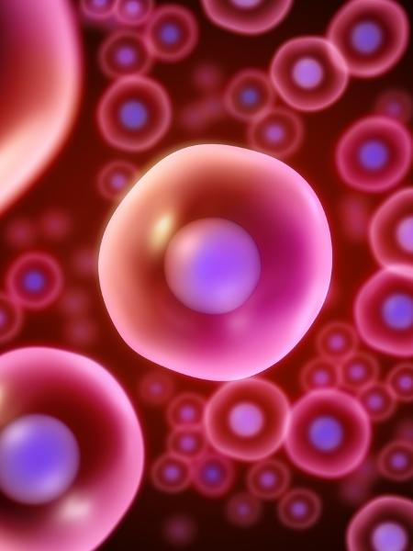
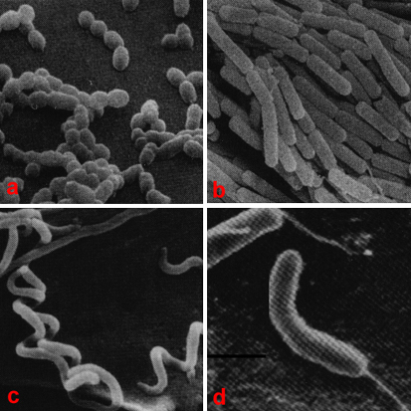
3- Célula: unidade estrutural e funcional dos seres vivos. No entanto, os vírus não são constituídos por células. As células são constituídas, basicamente, por membrana plasmática, citoplasma (no qual estão presentes as organelas) e núcleo (não delimitado em células procarióticas).

Slide 5
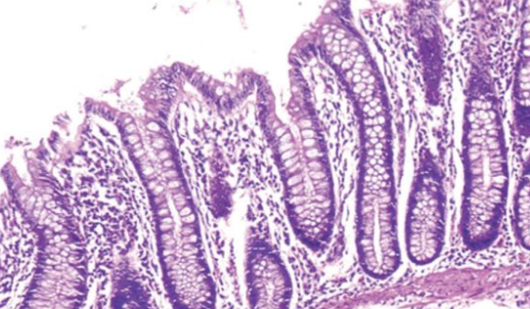
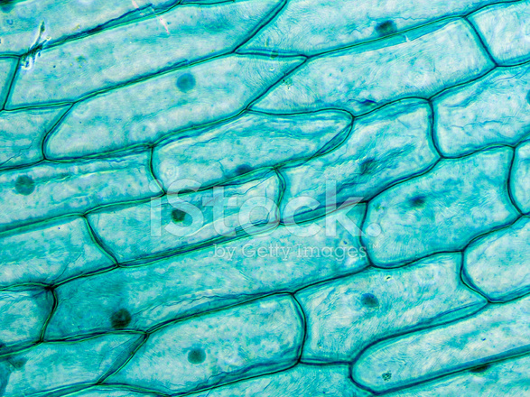
5- Tecido: é constituído por um conjunto de células especializadas e que desempenham uma função específica. Os tecidos estão presentes apenas em organismos multicelulares, como plantas e animais.

Slide 6
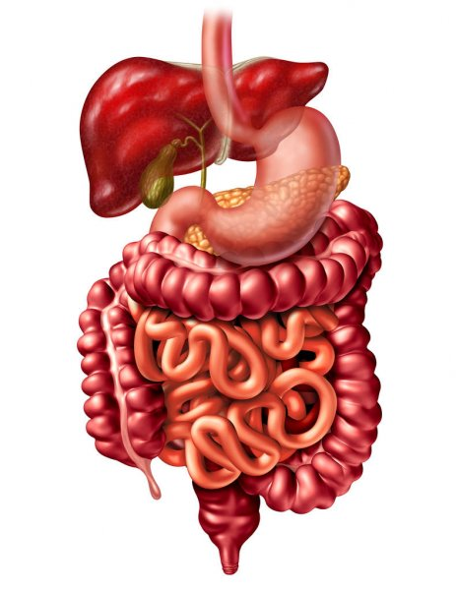
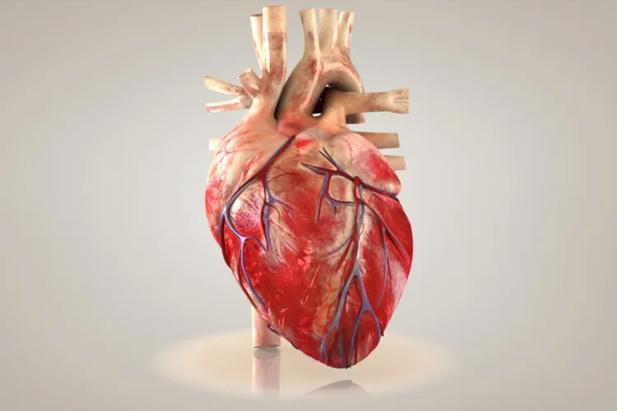
6- Órgão: é constituído por tecido e desempenha funções essenciais para o funcionamento do organismo.
7- Sistema: é constituído por diferentes órgãos que atuam em conjunto em determinadas funções.

Slide 7
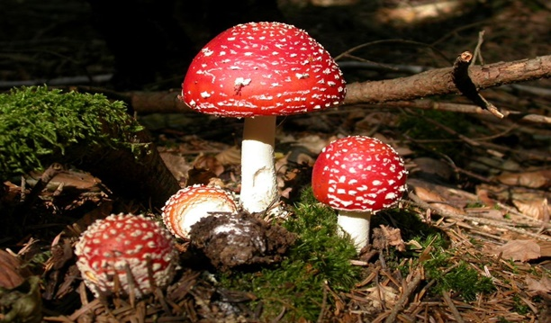

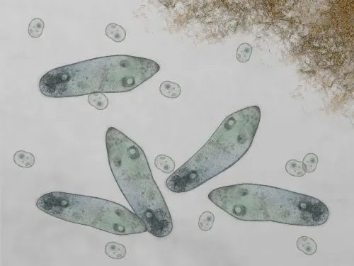
8- Organismo: é formado pelo conjunto de todos os sistemas. No entanto, um organismo também pode ser constituído por uma única célula, sendo então chamado de unicelular. Quando o organismo é constituído por duas ou mais células, é denominado multicelular ou pluricelular.

Slide 8

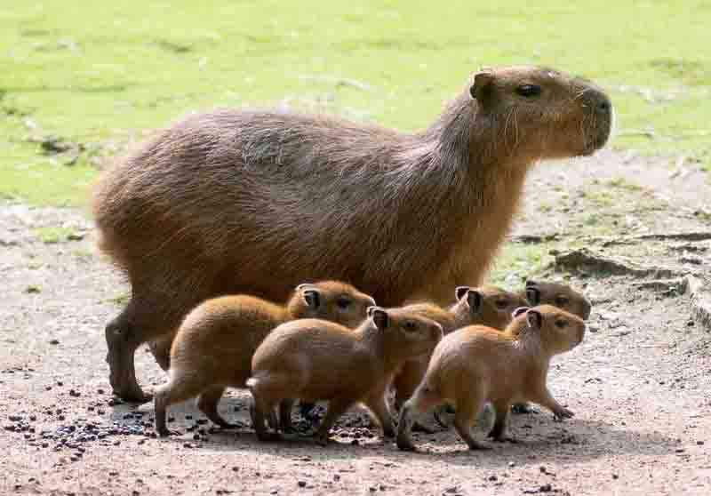
9- População: é definida como um grupo de organismos de mesma espécie que habita uma determinada área, em um mesmo período de tempo.

Slide 9
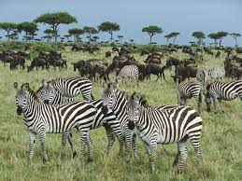
10- Comunidade: é o conjunto de populações diferentes que habita uma determinada área, em um mesmo período de tempo.

Slide 10

11- Ecossistema: é definido como o conjunto formado pelo meio biótico (vivo) e abiótico (não vivo) do ambiente e pela interação entre os dois meios. Um ecossistema é caracterizado pela interação entre o meio vivo (Biótico)e o não vivo (Abiótico).

Slide 11
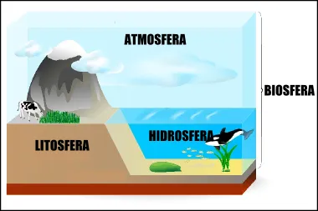
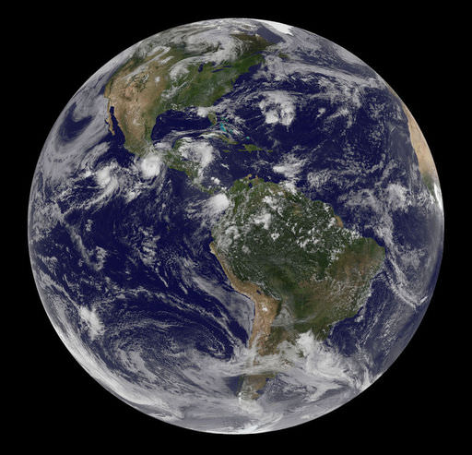
12- Biosfera: é o nome dado ao conjunto de todos os ecossistemas da Terra.

Slide 12
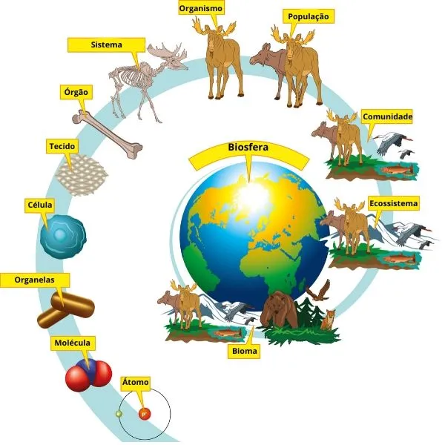

Slide 13
Para ilustrar...
Biosfera | Poluição e Acidificação dos Oceanos | Mar em Perigo
https://www.youtube.com/watch?v=__4jBJUyjgo

